Slide 1
Linguagens Formais e Autômatos
Autômatos com Pilha
Eduardo Furlan Miranda
Baseado em: GARCIA, A. de V.; HAEUSLER, E. H. Linguagens Formais e Autômatos. Londrina: EDA, 2017.

Slide 2
Hierarquia de Chomsky
R a^{n}b ε, b, ab, aab AF
LC a^{n}b^{n} ab, aabb AFP
SC a^{n}b^{n}c^{n} abc, aabbcc ALI
I a^{2^n} a, aa, aaaa MT
apenas estas
Gramáticas | Regras | Ex. ling. geradas/Reconhecedor
GR (tipo 3) Regulares | A→aB, A→b, (A→ε apenas para o símbolo inicial, se permitido) A, B ∈ V (variáveis) a, b ∈ T (terminais) | { ε, b, ab, aab, aaab, ... } = { a^{n} b | n ≥ 0} ∪ {ε} Autômato finito
GLC (tipo 2) Livres de Contexto | A → α A ∈ V , α ∈ (V ∪ T)* A: 1 única variável | { ab, aabb, aaabbb, aaaabbbb, ... } = { a^{n} b^{n} | n > 0 } Autômato com pilha
GSC (tipo 1) Sensíveis ao Contexto | α → β α ∈ (V ∪ T)⁺ , β ∈ (V ∪ T)* | α | ≤ | β | S → ε, se S não aparece do lado direito de nenhuma regra | { abc, aabbcc, aaabbbccc, ... } = { a^{n} b^{n} c^{n} | n > 0 } Autômato linearmente limitado
GI (tipo 0) Irrestrita ou geral | α → β α, β ∈ (V ∪ T)* α: pelo menos 1 símbolo de V | { a, aa, aaaa, aaaaaaaa, ... } = { | n ≥ 0} Máquina de Turing

Slide 3
Autômato com pilha (AP)
AF-ε = um tipo de AFND
AP : tipo de autômato que reconhece as linguagens livres de contexto (LLC)
Considere o alfabeto Σ = { a , b } , e L1 a linguagem sobre
Σ definida como L1 = { a^{n} b^{n} | n ≥ 1 }
A L1 é livre de contexto (LLC)
Uma vez que L1 não é regular (tipo 3), não existe um AFD (sem plilha) que reconheça L1 (visto anteriormente)
  Vamos propor um algoritmo para reconhecer cadeias da LLC L1 que estende o comportamento de um AF-ε ao adicionar uma pilha
    inspirado no funcionamento de autômatos de pilha (AP)
Um AF-ε (Autômato Finito ε) pode, a qualquer momento, sem ler nenhum símbolo da entrada, passar para o estado q2. Isso introduz não determinismo, pois o autômato pode escolher "fazer" ou "não fazer" a transição ε.

Slide 4
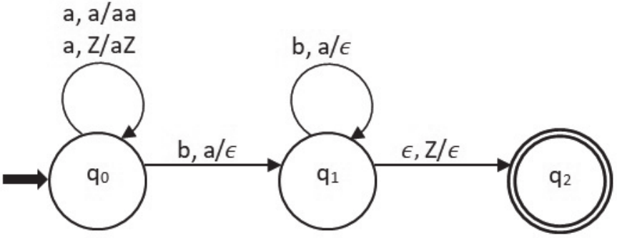
Autômato com pilha (AP) para L1
a pilha é inicializada com Z
lê
topo da pilha: compara “a” e o desempilha
empilha “aa”
pilha
Figura 3.7
Cada teste de condição depende de 3 variáveis
  Estado, Entrada, Topo da pilha

Slide 5
Autômato com pilha para L1
A pilha é inicializada com o símbolo Z e a transição entre os estados q0 e q1 tem o texto b, a/ε
b, a/ε : estando no estado q0 , ao ler um b e tendo um símbolo a no topo da pilha, desempilha a, e vai para o estado q1
  ε significa que nada é empilhado
a, Z/aZ : estando no estado q0 , ao ler um a, e tendo um Z no topo da pilha, irá desempilhar Z, empilhar aZ, e permanecer no estado q0 (vide a seta no diagrama)
A aceitação se dá se o autômato parar no estado final (q2) após ler toda a entrada

Slide 6
Exemplo de reconhecedor para L1
Uma das possíveis implementações
estado = 0
pilha = ['Z'] # Inicializa a pilha com o símbolo inicial
while True:
entrada = input() # Lê o próximo caractere da entrada
topo = pilha[-1] # Obtém o topo da pilha
if estado == 0 and entrada == 'a' and (topo == 'a' or topo == 'Z'):
estado = 0
pilha.append('a') # Empilha 'a' para cada 'a' na entrada
elif estado == 0 and entrada == 'b' and topo == 'a':
estado = 1
pilha.pop() # Remove 'a' da pilha ao encontrar 'b'
elif estado == 1 and entrada == 'b' and topo == 'a':
estado = 1
pilha.pop() # Continua desempilhando 'a' para cada 'b'
elif estado == 1 and entrada == 'a' and topo == 'a':
estado = 1
pilha.pop() # Desempilha 'a' se encontrar um 'a' após 'b'
elif estado == 1 and entrada == '' and topo == 'Z': # EOF = ‘’
return 1 # Aceita a cadeia = pilha está na configur. inicial
else:
return 0 # Rejeita a cadeia

Slide 7
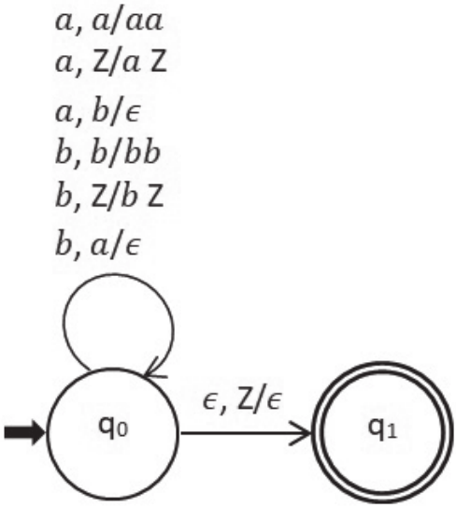
AP para L2
L2 = { w ∈ { a, b }* | w tem a mesma quantidade de caracteres a e de caracteres b }
L2 é gerada pela GLC
S → aB | b | ε
A → bS | aBB
B → aS | bAA
Autômato com pilha que reconhece L2
"L dois é igual ao conjunto de todas as strings w pertencentes ao alfabeto { a, b } estrela tal que ...”
{ a, b }*: "conjunto de todas as strings possíveis formadas pelos caracteres 'a' e 'b', incluindo a cadeia vazia"
Figura 3.8

Slide 8
AP para L2
A regra de transição a, Z/aZ significa que ao ler um a, se Z está no topo da pilha, irá desempilhar este símbolo e empilhar aZ
a, a/aa ; a, Z/aZ ; a, b/ε : ao ler um a o autômato pode:
  se o topo da pilha for a ou Z , desempilha a ou Z , e empilha aa ou aZ
  se o topo da pilha for b , desempilha o b (ε = não faz nada)
Como ele vai empilhando, a quantidade de símbolos na pilha indica quantas vezes aquele símbolo apareceu na entrada
Ao final da leitura, se a pilha está apenas com o símbolo inicial, usa-se a a transição ε, Z/ε que leva ao estado final q1

Slide 9
Definição de AP
Um Autômato com Pilha é uma tupla
P = ( Q , Σ , Γ , δ , q0 , Z , F ) , onde:
  Q : conjunto finito de estados
  Σ : alfabeto de entrada
  Γ : alfabeto da pilha (os símbolos que podem ser escritos na pilha)
  δ : função de transição de um AP
  q0 ∈ Q : estado inicial
  Z ∈ Γ : símbolo inicial da pilha
  F ⊆ Q : conjunto de estados finais
Σ sigma
Γ gama
ε épsilon
δ delta
℘ conjunto potência
∈ pertence a
⊆ está contido em
(continua)

Slide 10
Função de transição (δ) de um AP
δ : Q × ( Σ ∪ { ε } ) × Γ → ℘ (Q × Γ * )
  δ : função de transição; define como o AP muda de estado e manipula a pilha ao ler um símbolo de entrada ou a cadeia vazia
  ( Σ ∪ {ε} ) : símbolo de entrada atual; pode ser um símbolo do alfabeto de entrada Σ ou a string vazia ε
    A inclusão de ε permite transições que não consomem nenhum símbolo da entrada
  Q × (Σ ∪ {ε}) × Γ : produto cartesiano que representa as possíveis combinações de:
    Um estado atual (de Q)
    Um símbolo de entrada OU a string vazia (de (Σ ∪ {ε}))
    Um símbolo no topo da pilha (de Γ)
(continua)

Slide 11
Função de transição (δ) de um AP
(continuação)
  → ℘(Q × Γ*) : indica que o resultado de δ (função de transição) é um conjunto potência “℘“ ( conjunto de todos os subconjuntos possíveis de (Q × Γ * ) )
    Cada par dentro desse subconjunto consiste em:
      Um novo estado (em Q): q estado para o qual o autômato transita
      Uma sequência de símbolos de pilha (em Γ * )
        A sequência de símbolos que será colocada na pilha
          Pode ser vazia (ε), o que significa que nada é adicionado à pilha, ou
          pode conter um ou mais símbolos, que são empilhados na ordem em que aparecem na sequência

Slide 12
Exemplo - Fig. 3.8 (slide 7)
P = (Q, Σ, Γ, δ, q0 , Z, F), onde:
  Q = { q0, q1 }
  Σ = { a, b }
  Γ = { a, b, Z }
  δ ( q0, a, a ) = {( q0, aa )}
  δ ( q0, a, Z ) = {( q0, aZ )}
  δ ( q0, a, b ) = {( q0, ε )}
  δ ( q0, b, b ) = {( q0, bb )}
  δ ( q0, b, Z ) = {( q0, bZ )}
  δ ( q0, b, a ) = {( q0, ε )}
  δ ( q0, ε, Z ) = {( q1, ε )}
  F = { q1 }

Slide 13
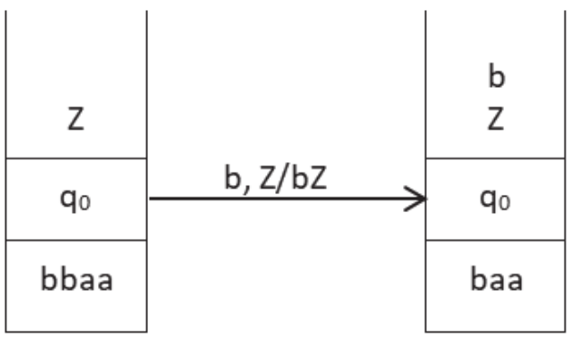
Funcionamento do AF
pillha no início
estado inicial
leitura
Primeiro passo do autômato com pilha para a linguagem L2 lendo bbaa
A linha mais abaixo significa o que falta ler de uma cadeia
Na linha imediatamente superior temos o estado
Acima do estado temos o conteúdo da pilha
À esquerda é a configuração inicial do autômato antes de começar a ler a cadeia bbaa ; à direita, a configuração seguinte, após ler o primeiro b
(continua)

Slide 14
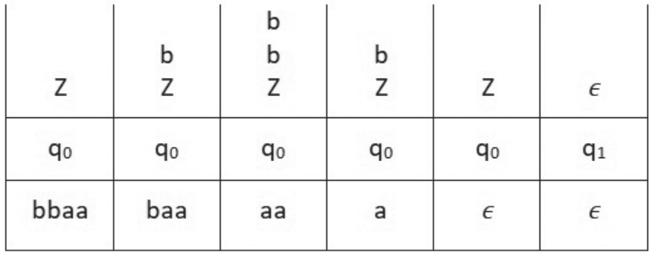
(continuação)
b,b/bb
= slide anterior
nada é empilhado
não consome nenhum símbolo da entrada
Funcionamento passo a passo do autômato até atingir o estado final no reconhecimento da cadeia bbaa
Quando o autômato vai para o estado final q1, a entrada já foi totalmente lida, situação representada pelo caractere ε na linha de baixo, e portanto a cadeia é reconhecida

Slide 15
Os dados representados em cada coluna (caracteres restantes a serem lidos; estado e conteúdo da pilha) são chamados de conjuntos de configuração do autômato com pilha
Em geral são representados como uma tripla ordenada da forma: (estado, entrada, conteúdo da pilha)
A configuração inicial pode assim ser representada por:
( q0 , bbaa, Z ), enquanto o último estado ser representado como ( q1 , ε , ε )
⊢ : “deriva”, símbolo que representa a relação de transição entre configurações, ex.: ( q0 , bbaa, Z ) ⊢ ( q0 , baa, bZ )

Slide 16
Outra forma de representar
Transição entre configurações do AP para a linguagem
L2 lendo bbaa :
( q0 , bbaa, Z ) ⊢ ( q0 , baa, bZ ) ⊢ ( q0 , aa, bbZ ) ⊢ ( q0 , a, bZ ) ⊢ ( q0 , ε, Z ) ⊢ ( q1 , ε, ε )
Quando a transição entre configurações se dá em zero ou mais passos, representamos esta sequência de transições por ⊢*
Para as transições: ( q0 , bbaa, Z ) ⊢* ( q1 , ε , ε )
  q1 = estado final = bbaa aceito pelo autônomo de pilha
topo da pilha

Slide 17
Dado um autômato com pilha P = ( Q, Σ, Γ, δ, q0 , Z, F ) ,
  a linguagem reconhecida por P por estado final é definida como
    o conjunto de todas as cadeias w ∈ Σ* que, quando processadas a partir da configuração inicial (q0, w, Z),
      levam P a uma configuração da forma (qf, ε, γ),
        onde qf ∈ F e γ ∈ Γ*
Definimos a linguagem aceita por P por estado final, L(P), como
  L(P)={w ∈ Σ* | (q0, w, Z) ⊢* (q, ε, α) para algum α ∈ Γ* e algum q ∈ F}
    Uma palavra w é aceita se, partindo do estado inicial q0 com w na entrada e Z na pilha, o autômato atinge um estado final (q ∈ F) após consumir toda a entrada (ε) , ou seja,
      a palavra é aceita se existe um caminho que leva a um estado final após processar toda a entrada

Slide 18
Para o autômato P2 da Fig. 3.8, (P2) = L2
  As cadeias que levam ao estado final q1 são exatamente aquelas que deixam a pilha vazia
  Para facilitar a escrita de um autômato com pilha P,
    deixamos de colocar um estado final e dizemos que a linguagem reconhecida pelo AP são as sentenças que levam o autômato a uma configuração onde a pilha está vazia
      Neste caso, dizemos que a linguagem é reconhecida por pilha vazia e escrevemos esta linguagem como N(P)
para P2 : N(P2) = L(P2) = L2
N(P2) : linguagem reconhecida, pelo autômato com pilha P2 , por pilha vazia
L(P2) : linguagem aceita pelo autômato com pilha P2 , por estado final
L2 : linguagem que o autômato reconhece

Slide 19
Pilha vazia X estado final
Dado um autômato com pilha que reconheça uma linguagem L por pilha vazia, sempre é possível obter um outro autômato com pilha que reconheça L por estado final e vice-versa
O reconhecimento por pilha vazia pode simplificar o desenho de um autômato

Slide 20
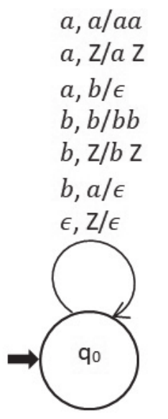
L2 por pilha vazia
Este autômato reconhece, por pilha vazia, a mesma linguagem ( L2 ) que o autômato da Fig. 3.8, mas tem um estado a menos
A regra δ (q0 , ε , Z ) = (q0 , ε) indica que o autômato pode esvaziar a pilha ao encontrar o símbolo Z no topo da pilha, sem consumir nenhum símbolo de entrada (ε)
  essa regra pode ser aplicada a qualquer momento, esvaziando a pilha

Slide 21
AP que reconhece GLC
Existe um método para, dada uma Gramática Livre de Contexto (GLC), produzir um AP que reconhece a linguagem gerada pela gramática (L)
Ex.: dada a Gramática Livre de Contexto Gexp
  S → S + S
  S → S × S
  S → (S)
  S → 1
gera as expressões aritméticas formadas com as operações soma
e multiplicação e o número '1'
(continua)

Slide 22
AP equivalente
P = ( { q0 }, { 1, +, ×, (,) } , { S, 1, +, ×, (,) }, δ, q0 , S, ∅ )
  Estados
  Alfabeto de entrada
  Alfabeto da pilha
  Função de Transição δ
    Para cada regra A → w da gramática, o autômato desempilha A e empilha w sem consumir nenhum símbolo da entrada (=ε)
    Para cada símbolo a ∈ { 1 , + , × , ( , ) }, se a está no topo da pilha, ele é desempilhado ao ler a da entrada. Nada é empilhado.
  Estado inicial
  Símbolo inicial da pilha
  Conjunto de estados finais: ∅ (reconhecimento por pilha vazia)
ex.: “S → S + S”, A = “S”, w = “S + S”

Slide 23
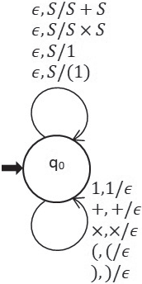
AP produzido
S = símbolo inicial
Regras de redução (empilhamento)
  ε, S/S + S
  ε, S/S × S
  ε, S/1
  ε, S/(1)
Regras de leitura e desempilhamento
  1, 1/ε
  +, +/ε
  ×, ×/ε
  (, (/ε
  ), )/ε

Slide 24
O autômato reconhece L(Gexp) por pilha vazia
Para reconhecer a linguagem por estado final, é necessário mais um estado
Conforme já visto é possível construir um AP equivalente a partir de uma GLC
  Também é possível fazer o processo inverso: dado um AP construir uma GLC equivalente
A versão determinística do AP é amplamente usada nos compiladores para programar a análise sintática descendente
Também existem os autômatos com pilha ascendentes (APA), cuja versão determinística é usada na análise sintática ascendente

